Slide 1


alunza.
PROYECTO APT · FASE 2
Tutor de
Programación I
Práctica de JavaScript con orientación formativa
Benjamin Pérez Olguin
Abraham Retamal
Marcelo Ignacio Núñez San Martín
Docente guía: Fabián Saldaño
Ingeniería en Informática
Sede Puente Alto
23 de octubre de 2026
01 / 14
Notes:
Presentación de avance al 23/10/2026. El alcance contractual conserva 27 requisitos. La cobertura probada localmente aumenta a 14/27 (51,9%): nueve requisitos de la entrega anterior revalidados y cinco cierres nuevos. La evidencia de IMP-03 corresponde a la huella de código 5a5ec24f2a9535101f7cb7a303460d479a06bdf866c4b592ab1b1fcf61076194, con cierre del resumen a las 02:47:19 de Santiago. La revisión documental no representa una nueva ejecución de pruebas. La aceptación académica y el despliegue remoto permanecen pendientes.
Fuentes del proyecto:
- docs/work/IMP-03-implementation.md
- docs/work/evidence/imp-03/verification-summary.json

Slide 2
alunza.
CAPSTONE · FASE 2
Índice
01
Problema, solución y alcance
03–05
02
Requerimientos
06
03
Diseño del sistema y tecnologías
07–10
04
Planificación y riesgos
11–12
05
Costos estimados
13
06
Demostración del incremento
14
02 / 14
Notes:
Recorrido de la exposición. Diapositivas 3–5: problema, solución y alcance. Diapositiva 6: requerimientos. Diapositivas 7–10: modelo de datos, actividad, casos de uso y arquitectura. Diapositivas 11–12: riesgos y planificación. Diapositiva 13: presupuesto referencial. Diapositiva 14: demostración local.

Slide 3
alunza.
CAPSTONE · FASE 2
Problemática a resolver
ESTUDIANTE
DOCENTE
Comprender
cómo corregir
Identificar errores
recurrentes
Una solución falla, pero el resultado
no siempre explica cómo corregirla.
Revisar numerosos intentos dificulta
identificar patrones de error.
Necesita orientación relacionada con su
código y el material de la clase.
Necesita evidencia trazable para
decidir a quién acompañar.
La necesidad une práctica, evidencia técnica y orientación formativa.
03 / 14
Notes:
La problemática corresponde a la definición del proyecto. El estudiante requiere ayuda accionable y el docente necesita reconocer dificultades repetidas en una clase. No hay un piloto ni mediciones que permitan afirmar una reducción de carga docente o una mejora del aprendizaje. La presentación trata esos efectos como resultados esperados que requieren validación.
Fuentes del proyecto:
- Evidencias CAPSTONE/Fase 2/Evidencias grupales/Informe_Avance_APT_Alunza_Fase2.docx (versión 1.2, 23/10/2026) (sección 1)
- Evidencias CAPSTONE/Fase 2/Evidencias grupales/2.6_GuiaEstudiante_Fase 2_Informe Final Proyecto APT.docx (relevancia y objetivos)
- Evidencias CAPSTONE/Fase 1/Evidencias de proyecto/Informe_ERS_Alunza.docx (versión 1.3) (problema y objetivos)
Identidad visual del proyecto: apps/web/src/app/globals.css y apps/web/src/components/shell.tsx.

Slide 4
alunza.
CAPSTONE · FASE 2
Solución y avance comprobado
Objetivo del proyecto
Apoyar Programación I con
verificación de código, ayuda
contextual y seguimiento
docente explicable.
51,9 %
14 de 27 RF
Propuesta de valor
Resultados deterministas y fuentes docentes
autorizadas, con control pedagógico del profesor.
Corte verificado: 23/10/2026. La cobertura funcional no mide impacto educativo.
04 / 14
Notes:
Completos: RF-001/002/003/004/005/007/008/009/011/014/020/021/022/023. Parciales: RF-010, RF-015 y RF-024. Pendientes: RF-006/012/013/016/017/018/019/025/026/027. El porcentaje 14/27=51,9% se redondea a un decimal y mide cobertura funcional local, no aprendizaje ni aceptación. Evidencia del candidato: 675 pruebas unitarias y contratos, 111 HTTP, 313 SQL, 78 Docker, 34 Cypress y 14/14 controles CI local. La regresión adicional pgvector de 27 pruebas usa un proveedor doble explícito y no acredita Azure OpenAI.
Fuentes del proyecto:
- docs/work/IMP-03-trazabilidad.md
- docs/work/evidence/imp-03/verification-summary.json

Slide 5
alunza.
CAPSTONE · FASE 2
Alcance del incremento
Disponible
Pendiente
Probado localmente
Requiere integración
Acceso, clases y contenido versionado
Editor y ejecución local
Envíos, diagnóstico e historial
Avance por actividad
Material docente y ayuda contextual
Progreso por conceptos y señales
Panel docente y gobierno integral
CSV operativo y despliegue remoto
Fuera del alcance
LMS completo, app nativa, SSO, pagos, apoderados, detección de plagio o IA
y calificación automática de alto impacto.
05 / 14
Notes:
El incremento conserva identidad, gobierno, contenido y editor, e integra RUN temporal, SUBMIT durable, diagnóstico, comparación e historial de intentos y avance por actividad. RUN ejecuta solo pruebas visibles y no crea intentos ni progreso. SUBMIT confirma código, resultado y eventos después del commit. RF-010 sigue parcial por HU-010-E4: falta validar la falla integrada del proveedor de feedback. RF-015 solo tiene la proyección por actividad y espera progreso por conceptos. RF-024 espera gobierno integral del banco. IA/RAG, señales, panel docente completo, CSV operativo, Vercel Sandbox productivo y aceptación académica siguen pendientes.
Fuentes del proyecto:
- docs/work/IMP-03-implementation.md
- docs/work/IMP-03-trazabilidad.md

Slide 6
alunza.
CAPSTONE · FASE 2
Requerimientos funcionales y de calidad
Área y RF | Completos | Parciales | Pendientes
Acceso y pertenencia · 001–003 | 3 | 0 | 0
Contenido · 004–006 | 2 | 0 | 1
Práctica · 007–014 | 5 | 1 | 2
Evidencia y seguimiento · 015–019 | 0 | 1 | 4
Gobierno · 020–027 | 4 | 1 | 3
Total: 27 RF obligatorios | 14 | 3 | 10
29
requisitos
no funcionales
p95 local concurrente
RUN 2,23 s · SUBMIT 3,50 s
Meta de ejecución < 5 s
Calidad y control
Aislamiento por organización y clase
WCAG 2.2 AA y control humano
06 / 14
Notes:
La matriz de 27 RF suma 14 completos, 3 parciales y 10 pendientes. Por área: acceso 3/0/0; contenido 2/0/1; práctica 5/1/2; evidencia y seguimiento 0/1/4; gobierno 4/1/3. Se conservan los 29 RNF. El perfil local del 23/10 usa 50 operaciones secuenciales y 50 con concurrencia cuatro para RUN y SUBMIT. RUN p95 concurrente 2227,87 ms; SUBMIT 3502,71 ms, con 100/100 envíos correctos y persistidos. Ambos cumplen el umbral local menor a 5000 ms. WCAG integral, rendimiento remoto y ayuda IA permanecen sin aceptación. El ensayo previo fallido de SUBMIT de 5164,50 ms se conserva como antecedente, sin eliminar muestras ni ampliar límites.
Fuentes del proyecto:
- docs/work/IMP-03-trazabilidad.md
- docs/work/evidence/imp-03/submit-performance.json
- docs/work/evidence/imp-03/run-performance.json
- specs/10-calidad-y-pruebas.md

Slide 7
alunza.
CAPSTONE · FASE 2
Modelo relacional
25 tablas físicas · 292 atributos · 4 migraciones
Vista resumida del contenido y la persistencia de práctica
activities
activity_exercises
executions
exercise_versions
1 : N
1 : N
PK id
FK class_id
PK id · FK activity_id
FK exercise_version_id
PK id · RUN temporal
FK activity_exercise_id
PK id · FK exercise_id
Versión publicada
submission_reservations
attempts
attempt_results
attempt_events
0..1
1 : 1
PK id · SUBMIT durable
FK activity_exercise_id
PK id · FK execution_id
Código y resultado público
PK / FK attempt_id
Resultado privado
PK id · FK attempt_id
Eventos inmutables
1 : N
Las FK por organización y otras relaciones se detallan en el diccionario de datos.
org_id = organization_id · PK: clave primaria · FK: clave foránea · UQ: valor único
07 / 14
Notes:
El modelo físico vigente contiene 25 tablas y 292 atributos en cuatro migraciones: 205 columnas preexistentes y 87 nuevas. La vista resume ocho entidades y omite otras FK de organización y clase. app.executions registra RUN temporal. app_private.submission_reservations reserva SUBMIT, conserva evidencia durable y recuperación. app.attempts.execution_id referencia submission_reservations.id, no app.executions.id. app_private.attempt_results y attempt_events conservan evidencia privada y eventos, confirmados atómicamente con el intento. La relación reserva/intento es uno a cero o uno durante su ciclo; el intento confirmado tiene un resultado privado y dos eventos contractuales. RLS y funciones de proyección impiden exposición de pruebas ocultas y evidencia ajena. El diccionario físico detalla las claves compuestas y las restricciones completas.
Fuentes del proyecto:
- docs/work/IMP-03-dictionary.md
- supabase/migrations/20261023040609_practice_and_submissions.sql
- Evidencias CAPSTONE/Fase 2/Evidencias de proyecto/Diccionario Datos.docx (Proyecto).docx (versión 1.3)

Slide 8
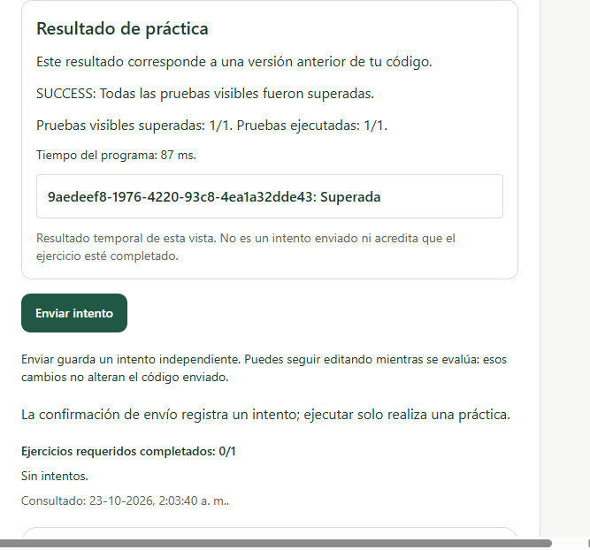
alunza.
CAPSTONE · FASE 2
Actividad principal y editor
Ejecución, envío e historial del estudiante
Práctica local con RUN
Abrir ejercicio
y editar borrador
RUN
Pruebas visibles
Persistir intento,
resultado y eventos
Confirmar SUBMIT
Pruebas requeridas
Consultar diagnóstico
e historial propio
Corregir y reintentar
con nueva clave
Captura del 23/10/2026. Datos ficticios.
RUN no crea intentos ni progreso.
08 / 14
Notes:
El estudiante abre una actividad publicada dentro de su ventana e inicia práctica autorizada. RUN comprueba pruebas visibles y conserva un resultado temporal, sin completar el ejercicio. SUBMIT evalúa pruebas requeridas y persiste código, resultado y eventos de forma atómica. La respuesta se confirma después del commit. Repetir transporte conserva Idempotency-Key; un reintento intencional usa una nueva clave y mantiene el historial. Una admisión anterior al cierre puede terminar; CLOSED rechaza nuevas admisiones y conserva evidencia propia autorizada. La captura corresponde al ensayo local del 23/10/2026 con datos ficticios. La ayuda contextual permanece pendiente.
Fuentes del proyecto:
- docs/work/IMP-03-demo.md
- docs/work/IMP-03-implementation.md
- docs/work/evidence/imp-03/imp03-ejecucion.png

Slide 9
alunza.
CAPSTONE · FASE 2
Casos de uso por actor
14 casos completos de un catálogo de 27
CU-001 · Autenticarse
«actor»
ADMIN
«actor»
TEACHER
«actor»
STUDENT
CU-020
Organización
CU-002
Gestionar clase
CU-003
Unirse a clase
CU-021
Usuarios y roles
CU-004
Ejercicios
CU-007
Actividades y avance
CU-022
Cursos y clases
CU-005
Publicar y cerrar
CU-008
Abrir editor
CU-023
Conceptos
CU-009
Ejecutar
CU-011
Diagnóstico
CU-014
Reintentar
09 / 14
Notes:
Se representan los 14 casos completos al 23/10/2026, conservando la correspondencia CU/RF. ADMIN gobierna organización, usuarios, cursos/clases y conceptos. TEACHER gestiona clase, ejercicios y publicación/cierre. STUDENT se incorpora, consulta actividades con avance, abre editor, ejecuta, consulta diagnóstico y reintenta con historial. Todos se autentican mediante CU-001. RF/CU-010 no se cuenta completo pese al envío técnico integrado porque HU-010-E4 depende del feedback. Toda operación exige rol, estado ACTIVE, organización y clase vigentes. ADMIN no obtiene lectura pedagógica universal.
Fuentes del proyecto:
- docs/work/IMP-03-trazabilidad.md
- specs/02-requisitos-funcionales.md

Slide 10
alunza.
CAPSTONE · FASE 2
Tecnologías y arquitectura
Práctica integrada localmente y servicios remotos pendientes
Navegador
Next.js
React
Vercel
NestJS
API de dominio
Azure Container Apps
Supabase
Auth y PostgreSQL / RLS
Storage y pgvector
Ejecución local integrada
QuickJS/WASM y Docker
Sandbox remoto pendiente
Ayuda contextual
Azure OpenAI inicial
Proveedor configurable
RUN y SUBMIT integrados en local. Ayuda IA y despliegue remoto pendientes.
Node 24.21.0 · Next 16.3.4 · React 19.3.0 · Nest 12.0.1 · TypeScript 5.9.3
10 / 14
Notes:
La arquitectura conserva Next.js App Router, NestJS como única API de dominio y Supabase Auth/PostgreSQL/RLS. El runner local integrado usa QuickJS/WASM 0.32.0 bajo supervisor Docker. Los límites de la versión publicada no superan 134217728 bytes, 3000 ms acumulados y 65536 bytes de salida. Versiones con memoria inferior a la capacidad mínima de Docker se rechazan como UNKNOWN/CAPABILITY_GAP sin elevar el límite. El canal de resultados separa evidencia pública y privada. El flujo confirma código, resultado y eventos antes de cualquier futura ayuda sobre el intento. Azure OpenAI, Storage/vector de producto y Vercel Sandbox remoto conservan validación pendiente. El destino de producción sigue Vercel para web y Azure Container Apps para API. Las pruebas locales no acreditan esos despliegues.
Fuentes del proyecto:
- specs/05-arquitectura.md
- docs/work/IMP-03-implementation.md
- infra/runner/README.md

Slide 11
alunza.
CAPSTONE · FASE 2
Riesgos del próximo incremento
Evaluación cualitativa propuesta
Riesgo | Respuesta prevista | Prioridad
Integración tardía y alcance restante | Priorizar material y ayuda contextual. Acordar capacidad y fecha de congelamiento. | Alta
Regresión de aislamiento y deuda de dependencias | Conservar controles locales, revisar dependencias y validar el adaptador remoto antes de publicar. | Alta
Ayuda incorrecta o falla del proveedor | Validar contrato y fuentes. Conservar el resultado técnico ante falta de evidencia o de servicio. | Alta
Consumo excesivo y capacidad insuficiente | Medir latencia y consumo. Revisar cuotas, costos y carga antes de ampliar el alcance. | Media
Criterio de avance
Integrar y verificar cada flujo antes de ampliarlo.
11 / 14
Notes:
La evaluación de riesgos es cualitativa. La ejecución local ya dispone de controles verificados; los riesgos actuales incluyen regresión, adaptación remota, deuda de dependencias e integración de ayuda. La auditoría conservada registra 14 entradas de paquetes afectadas previas (5 críticas, 7 altas y 2 moderadas), sin atribuir una auditoría limpia. Las medidas propuestas no equivalen a cierre remoto. Se mantiene pendiente DEC-011 sobre capacidad y día exacto de congelamiento.
Fuentes del proyecto:
- docs/work/IMP-03-implementation.md
- docs/work/evidence/imp-03/dependency-audit.json
- specs/00-fuentes-y-decisiones.md

Slide 12
alunza.
CAPSTONE · FASE 2
Planificación: carta Gantt
18 semanas · 9 sprints de 2 semanas · 11/08 al 17/12/2026
Sprint y foco | 1 | 2 | 3 | 4 | 5 | 6 | 7 | 8 | 9 | 10 | 11 | 12 | 13 | 14 | 15 | 16 | 17 | 18
S0 Descubrimiento
S1 Definición y diseño
S2 Plataforma y acceso
S3 Contenido y editor
S4 Ejecución e intentos
S5 Ayuda contextual
S6 Progreso y señales
S7 Gobierno y estabilización
S8 Defensa y cierre
Plan de referencia. La tabla muestra asignación prevista, no avance ejecutado.
Congelamiento previsto en semana 15. Capacidad y fecha exacta pendientes de acuerdo.
12 / 14
Notes:
La Gantt representa el plan de 18 semanas del 11/08 al 17/12/2026 sin asignar fechas diarias inventadas a cada sprint. S0 y S1 preparan problema, alcance, requisitos y arquitectura. S2 a S7 distribuyen 27 historias y 184 puntos: 29, 32, 34, 34, 34 y 21 puntos, respectivamente. S8 reserva defensa y cierre. El congelamiento se prevé en la semana 15, y la segunda semana de S7 estabiliza el mismo alcance. El acuerdo definitivo de capacidad y día de congelamiento sigue pendiente en DEC-011. El Sprint 2 prevé 12 tareas y 60 horas: Marcelo 21, Abraham 20 y Benjamin 19. Son horas planificadas, no trabajo real registrado. Las minutas de Fase 2 se numeran F2-01 a F2-11: 08/09, 11/09, 15/09, 22/09, 25/09, 29/09, 02/10, 06/10, 09/10, 13/10 y 16/10 de 2026. No hay sesión del feriado 18/09. Su revisión por el equipo sigue pendiente y no se usan aquí como prueba de ceremonias ejecutadas.
Fuentes del proyecto:
- Evidencias CAPSTONE/Fase 1/Evidencias de proyecto/Informe_ERS_Alunza.docx (versión 1.3) (sección 4.1.3, tabla 25)
- Evidencias CAPSTONE/Fase 1/Evidencias de proyecto/Roadmap_Agil_Alunza_2026.pptx (diapositivas 1, 3, 4, 6 y 7)
- Evidencias CAPSTONE/Fase 1/Evidencias de proyecto/Acta_de_Constitucion_Alunza.docx (tablas 1 y 5)
- Evidencias CAPSTONE/Fase 1/Evidencias de proyecto/Sprint_Backlog_Alunza_Sprint_2.xlsx (hojas Resumen y capacidad, y Sprint Backlog)
- specs/12-plan-de-entrega.md
- specs/00-fuentes-y-decisiones.md (DEC-011)
Identidad visual del proyecto: apps/web/src/app/globals.css y apps/web/src/components/shell.tsx.

Slide 13
alunza.
CAPSTONE · FASE 2
Costos estimados del proyecto
Total referencial
Concepto | Estimación CLP
Trabajo del equipo 540 h × $8.000 | $4.320.000
Tope de costos directos | $265.000
Total estimado | $4.585.000
$4.585.000
Pesos chilenos
540 horas valoradas
a $8.000 por hora
Costos directos: nube, herramientas y contingencia.
Equipos existentes, sin nuevas compras.
La estimación no acredita gastos, pagos ni contratación de servicios.
13 / 14
Notes:
El presupuesto inicial valora 540 horas a CLP 8.000 por hora: CLP 4.320.000. El tope de costos directos es CLP 265.000. La suma es CLP 4.585.000. Las 540 horas equivalen a tres integrantes con 180 horas referenciales por persona, sin implicar horas efectivamente registradas. El fondo directo agrupa nube, herramientas y contingencia. La fuente no autoriza un desglose fijo por proveedor, por lo que esta vista no lo inventa. El proyecto supone equipos existentes y no incorpora compras nuevas. No se muestran tarifas históricas en USD como precios vigentes.
Fuentes del proyecto:
- Evidencias CAPSTONE/Fase 1/Evidencias de proyecto/Informe_ERS_Alunza.docx (versión 1.3) (sección 4.1.4, tablas 26 y 27)
- Evidencias CAPSTONE/Fase 1/Evidencias de proyecto/Acta_de_Constitucion_Alunza.docx (tabla 6)
- specs/12-plan-de-entrega.md
- Evidencias CAPSTONE/Fase 1/Evidencias de proyecto/Presentacion_Alunza_CAPSTONE_Fase1.pptx (diapositiva 13)
Identidad visual del proyecto: apps/web/src/app/globals.css y apps/web/src/components/shell.tsx.

Slide 14
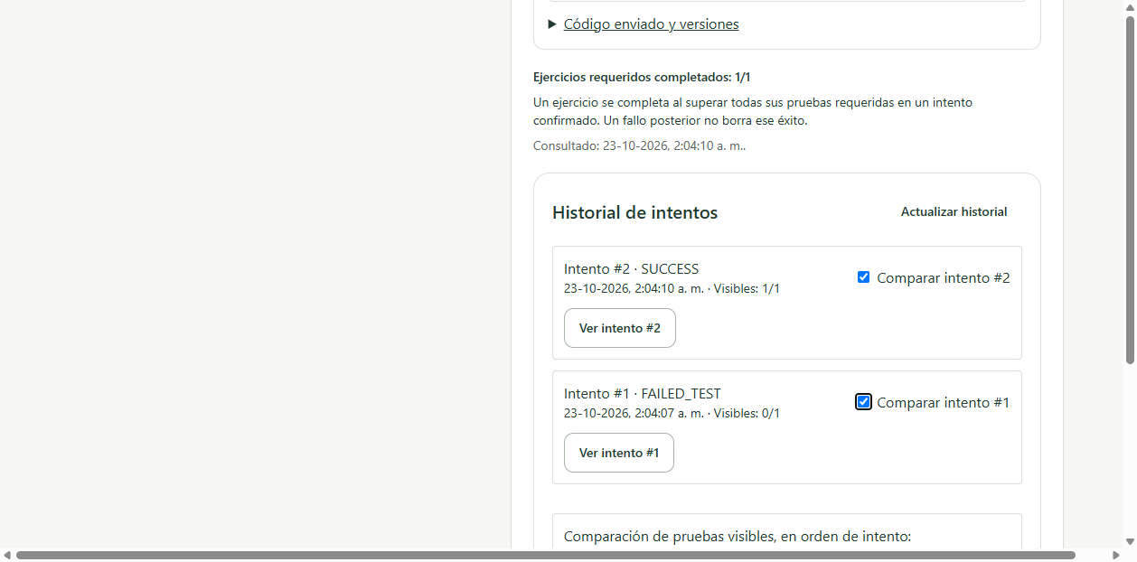
alunza.
CAPSTONE · FASE 2
Demostración del incremento local
Recorrido disponible
Historial y avance por actividad
01
Abrir actividad autorizada
02
Ejecutar RUN sin crear intento
03
Confirmar envío y diagnóstico
04
Reintentar y comparar historial
05
Cerrar y consultar evidencia propia
Captura del 23/10/2026, con datos ficticios de prueba.
Próximo paso: integrar material docente y ayuda contextual.
14 / 14
Notes:
Guion local vigente. 1. Preparar publicación e incorporación con permisos correctos. 2. Ejecutar RUN y comprobar que el resultado temporal no crea intento ni progreso. 3. Confirmar SUBMIT y consultar el intento persistido. 4. Copiar con confirmación, corregir y enviar un reintento con nueva clave; comparar ambos y consultar avance por actividad. 5. Cerrar la actividad: nueva admisión se rechaza y el historial propio autorizado permanece. La captura del 23/10/2026 usa datos ficticios. RF-010 continúa parcial por su escenario de falla integrada de feedback. El siguiente incremento incorpora material docente y ayuda contextual. La demo no acredita aceptación académica ni despliegue remoto.
Fuentes del proyecto:
- docs/work/IMP-03-demo.md
- docs/work/evidence/imp-03/imp03-historial.png

